Slide 1



第一课
九月去北京旅游最好
Bài 1:
Đi du lịch Bắc Kinh vào tháng 9 là tốt nhất

Slide 2
目录
01
02
03
04
05
生词
课文
注释
语音
练习

Slide 3
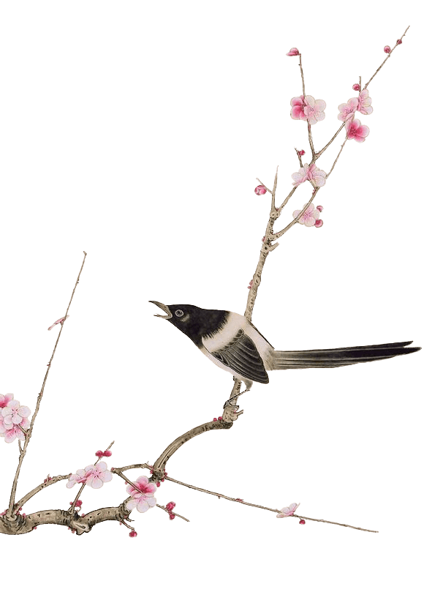
1
生词

Slide 4

旅游 | lǚyóu | 踢足球 | tī zúqiú
觉得 | juéde | 一起 | yīqǐ
最 | zuì | 要 | yào
为什么 | wèishénme | 新 | xīn
也 | yě | 它 | tā
运动 | yùndòng | 眼睛 | yǎnjīng

Slide 5
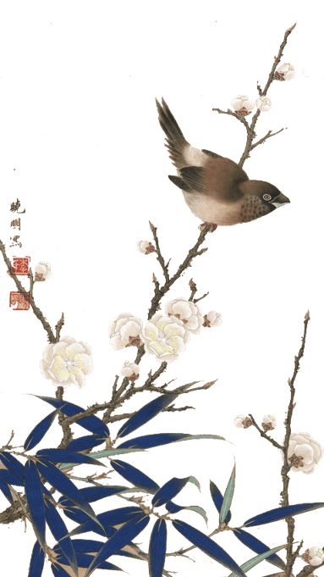
1 | 旅游 | lǚyóu | 动 | du lịch
1.明年我会去中国旅游。
/Míngnián wǒ huì qù Zhōngguó lǚyóu/
2.我喜欢去旅游。
/Wǒ xǐhuān qù lǚyóu/

Slide 6
2 | 觉得 | juéde | 形 | cảm thấy
1.我觉得很累。
/Wǒ juéde hěn lèi/
2.你觉得怎么样？
/Nǐ juéde zěnme yàng?/

Slide 7
3 | 最 | zuì | 副 | nhất
1.我最喜欢吃苹果。
/Wǒ zuì xǐhuān chī píngguǒ/
2.这个最好看。
/Zhègè zuì hǎo kàn/

Slide 8
4 | 为什么 | wèishénme |  | tại sao
1.你为什么学习汉语。
/Nǐ wèishéme xuéxí hànyǔ/
2.你为什么这么做？
/Nǐ wèishénme zhème zuò?/

Slide 9
5 | 也 | yě | 副 | cũng
1.我也很喜欢旅游。
/Wǒ yě hěn xǐhuān lǚyóu/
2.你也是越南人吗？
/Nǐ yěshì yuènán rén ma?/

Slide 10
6 | 运动 | yùndòng | 动 | vận động
1.你喜欢什么运动？
/Nǐ xǐhuān shénme yùndòng?/
2.你要多多运动。
/Nǐ yào duōduō yùndòng/

Slide 11
7 | 踢足球 | tī zúqiú |  | đá bóng
1.他去踢足球了。
/Tā qù tī zúqiú le/
2.你会踢足球吗？
/Nǐ huì tī zúqiú ma?/

Slide 12
8 | 一起 | yīqǐ | 副 | cùng nhau
1.我们一起去旅游。
/Wǒmen yīqǐ qù lǚyóu/
2.你跟他在一起吗？
/Nǐ gēn tā zài yīqǐ ma?/

Slide 13
9 | 要 | yào | 助 | cần, muốn, phải
1.你要买什么？
/Nǐ yào mǎi shénme?/
2.你还要别的吗？
/Nǐ hái yào bié de ma?/

Slide 14
10 | 新 | xīn | 形 | mới
1.你的车是新的还是旧的。
/Nǐ de chē shì xīn de háishì jiù de/
2.这位是新同学。
/Zhè wèi shì xīn tóngxué/

Slide 15
11 | 它 | tā | 代 | nó
1.我家的猫，它很喜欢吃鱼。
/Wǒjiā de māo, tā hěn xǐhuān chī yú/
2.它是谁的狗？
/Tā shì shéi de gǒu?/

Slide 16
12 | 眼睛 | yǎnjing | 名 | mắt
1.他的眼睛很大。
/Tā de yǎnjīng hěn dà/
2.你眼睛很漂亮。
/Nǐ yǎnjīng hěn piàoliang/

Slide 17
2
课文

Slide 18
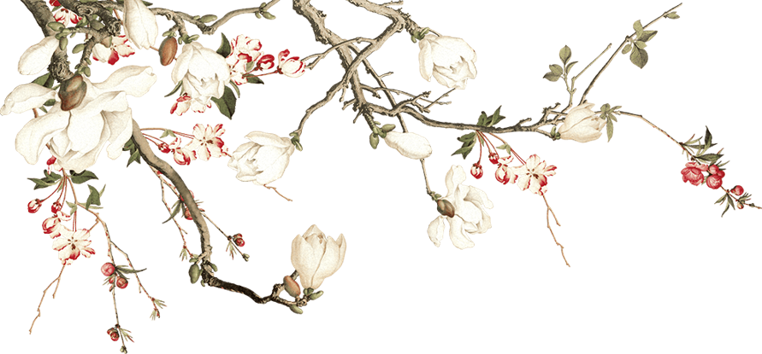
第一课文
在学校
A：我要去北京旅游你觉得什么时候去最好？
/Wǒ yào qù Běijīng lǚyóu nǐ juéde shénme shíhòu qù zuì hǎo?/
B：九月去北京旅游最好。
/Jiǔ yuè qù Běijīng lǚyóu zuì hǎo/
A：为什么？
/Wèishénme?/
B：九月的北京天气不冷也不热？
/Jiǔ yuè de Běijīng tiānqì bù lěng yě bù rè?/

Slide 19

第二课文
A：你喜欢什么运动？
/Nǐ xǐhuān shénme yùndòng? /
B：我最喜欢踢足球。
/Wǒ zuì xǐhuān tī zúqiú/
A：下午我们一起去踢足球吧？
/Xiàwǔ wǒmen yīqǐ qù tī zúqiú ba?/
B：好啊！
/Hǎo a!/

Slide 20

第三课文
在家里
A：我们要不要买几个新的椅子？
/Wǒmen yào bù yāo mǎi jǐ gè xīn de yǐzi?/
B：好啊，什么时候去买。
/Hǎo a, shénme shíhòu qù mǎi. /
A：明天下午怎么样？你明天几点能回来？
/Míngtiān xiàwǔ zěnme yàng? Nǐ míngtiān jǐ diǎn néng huílái?/
B：三点多。
/Sān diǎn duō/

Slide 21

第三课文
在家里
A：桌子下面有一只猫？
/Zhuōzi xiàmiàn yǒuyī zhǐ māo?/
B：那是我的猫，它叫花花。
/Nà shì wǒ de māo, tā jiào Huāhuā./
A：它很漂亮？
/Tā hěn piàoliang?/
B: 是啊，我觉得他的眼睛最漂亮？
/Shì a, wǒ juéde tā de yǎnjīng zuì piàoliang?/
A：它多大了？
/Tā duōdà le?/
B：六个多月了。
/Liù gè duō yuè le/

Slide 22
根据课文内容回答问题
什么时候去北京旅游最好？为什么？
他们下午要做什么
他们想什么时候去买椅子
花花在哪儿?
花花多大了。

Slide 23
3
注释

Slide 24
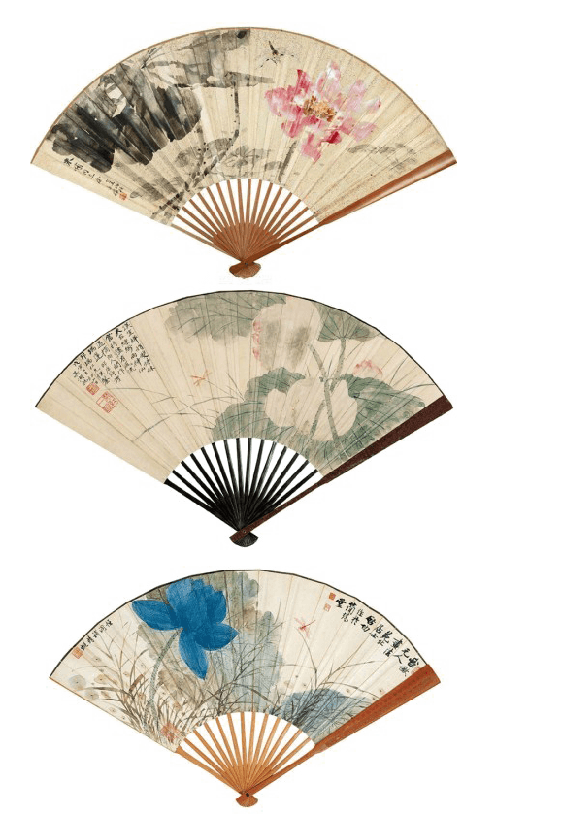
能愿动词“要”
Động từ năng nguyện “要” đứng trước động từ biểu thị nguyện vọng làm một việc gì đó.
主语 | 要 | 其他成分
王方 | 要 | 学习英语。
我们 | 要不要 | 买几个新的椅子？
Dạng phủ định thường dùng “不想”。
例如：
1.A：小王要去
B：我不想去。
2.A：你要吃米饭吗？
B：我不想吃米饭。
3.A：我要去商店买椅子，你去吗
B：我不去，我不想买椅子。

Slide 25

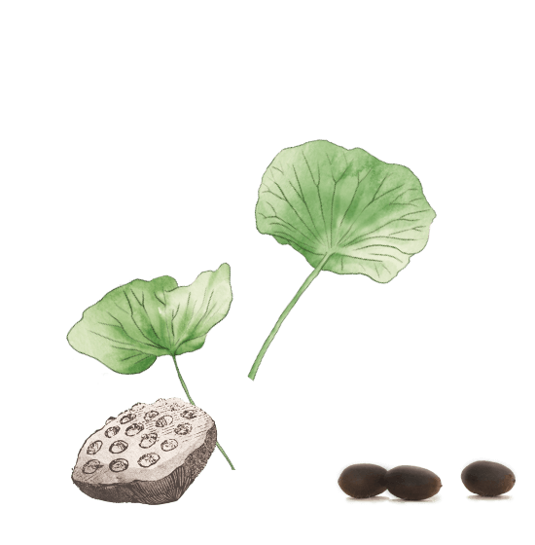
最
Biểu thị ý nghĩa đứng nhất so với những thứ cùng loại.
大卫的汉语最好。
我最喜欢吃米饭。
它的眼睛最漂亮

Slide 26

几
* Số từ chỉ ước lượng “几” dùng biểu thị số lượng dưới 10.
1. 车上有几个人。
2. 我想买几本书。
3. 我们要不要买几个新的椅子?
* “几” có thể đứng sau “十” biểu thị số lượng từ 20-99 : 几十个人

Slide 27
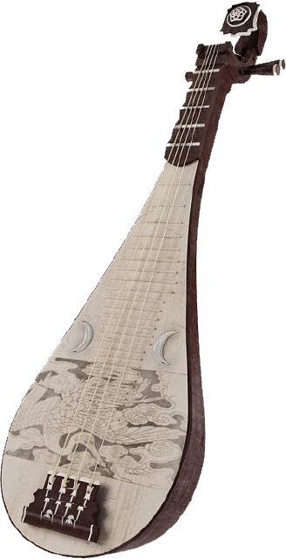
多
* Khi chỉ số lượng dưới 10 “多” sẽ đứng sau lượng từ.
1. 五年多。
2. 六个多月。
3. 八天多。
* Khi chỉ số lượng trên 10 “多” sẽ đứng trước lượng từ.
1. 一百多个。
2. 十个多月。
3. 二十多块钱。

Slide 28
4
语音

Slide 29

Đọc liền nhiều âm tiết:
冰箱 bīngxiāng 帮忙 bāngmáng
打扰 dǎrǎo 高兴 gāoxìng
旅游 lǚyóu 可能 kěnéng
开始 kāishǐ 考试 kǎoshì

Slide 30
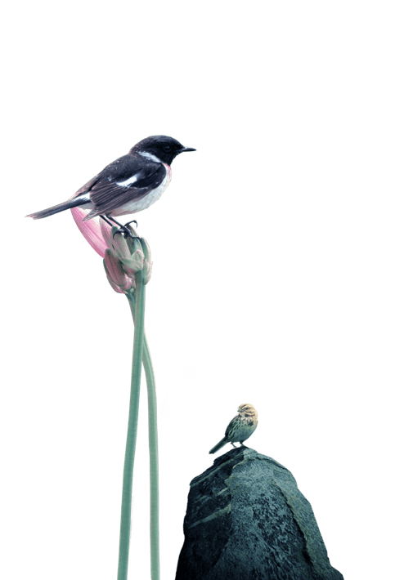
Luyện tập thanh nhẹ:
东西 dōngxi 窗户 chuānghu
萝卜 luóbo 时候 shíhou
枕头 zhěntou 你们 nǐmen
告诉 gàosu 故事 gùshi

Slide 31
5
练习

Slide 32
例如一
A：你最喜欢吃什么？最不喜欢吃什么？
B：我最……?
A：你最喜欢什么运动？
B：……。
会
话
练
习
例如二
A：你最想去什么地方旅游？
B：我最……。
A：为什么？
B：……。
A:你最不想去什么地方旅游？为什么？
B:……。

Slide 33

Hãy kể về các thành viên trong gia đình bạn
thích và không thích đi đâu,lý do
 | 姓名 Họ tên | 最想/最不想去的地方 Nơi muốn đi/ không muốn đi nhất | 原因 Lý do
1 | 妈妈 | 最想去北京 | 他想吃中国菜

Slide 34
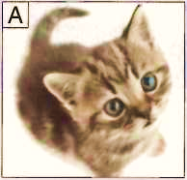
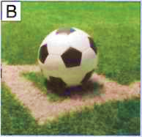
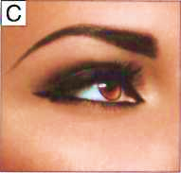
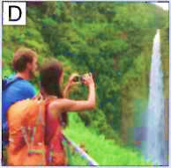
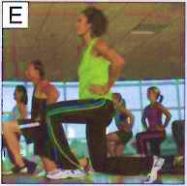
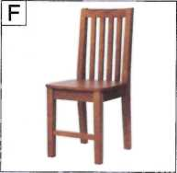
旅游___________ 足球__________ 眼睛 _________
运动 __________ 椅子 __________ 猫 __________

Slide 35
非常感谢观看

